Slide 1
SimplNote
Krajsa Matěj 3.B

Slide 2


Využité nástroje
Hlavně jsem používal Android Studio
Jazyk Java
Také použit GitHub

Slide 3
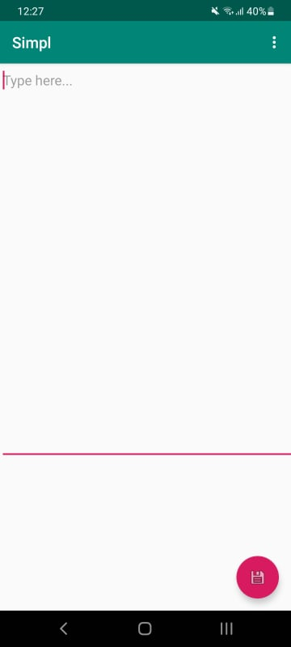
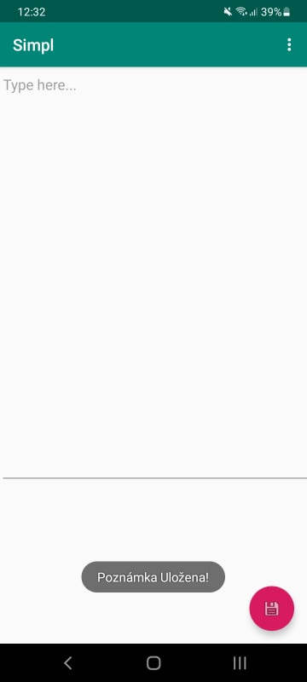
Aplikace
- Po otevření aplikace, se vám otevře poznámka do které můžete psát
- V pravém dolním rohu obrazovky se nachází tlačítko uložit
- Když se tlačítko zmáčkne tak se uloží text v poznámce
- Bohužel se mi nepodařil zprovoznit list poznámek, takže to funguje jen na jednu poznámku
- Po znovu zapnutí aplikace text zůstává v poznámce uložen

Slide 4
Ukázka
Aplikace je dostupná ke stažení na https://github.com/MatejKrajsa/SimplNote
Stačí si aplikaci stáhnout do mobilu a povolit instalaci z neznámých zdrojů, poté jste úspěšně naistalovali aplikaci můžete ji volně používat na jakékoliv zápisky

